Slide 1
Урок-путешествие по разделу
«Были-небылицы».
Оценка достижений.
учитель начальных классов
Новолакской СОШ №1
Сайдаева Товсият Саидовна

Slide 2
Цель: повторить и обобщить
изученный материал; развивать
умения ориентироваться в
прочитанных произведениях и
анализировать их, творческие
способности, речь, память,
мышление; проверить
полученные при изучении
раздела знания учащихся.

Slide 3
Путешествие
первое.

Slide 4
Речевая разминка
Пошел Ипат
Лопаты покупать.
Купил Ипат
Пять лопат.
Шел через пруд,
Зацепился за прут.
Упал в пруд Ипат,
Пропали пять лопат.

Slide 5
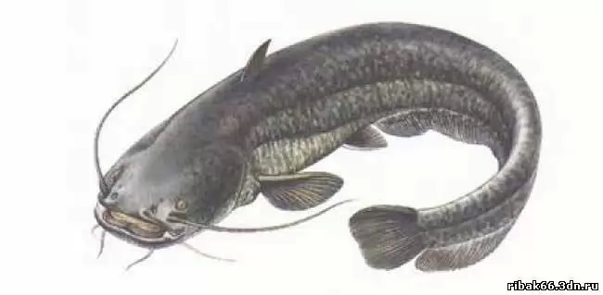
Загадки
На дне, где тихо и темно,
Лежит усатое бревно.

Slide 6
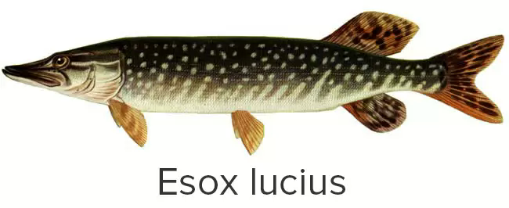
Хвостом виляет,
Зубаста, а не лает.

Slide 7
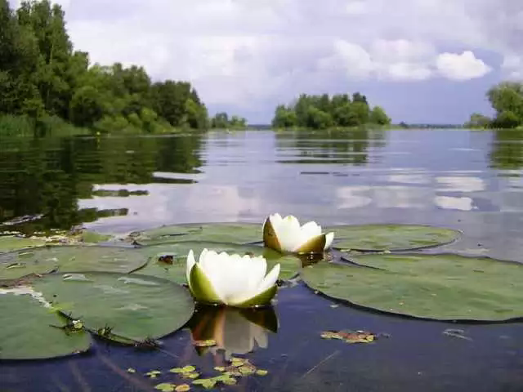
На воде увидел ты
Белые цветы.
Это жители воды
На ночь прячут лепестки.

Slide 8
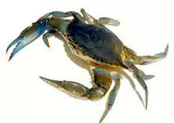
Не кузнец, а с клещами.

Slide 9
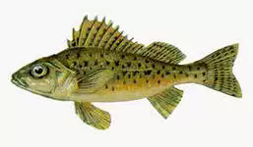
Драчун и забияка,
Живет в воде,
Кости на спине
И щука не проглотит.

Slide 10
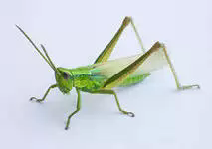
Голубой аэропланчик
Сел на белый одуванчик.

Slide 11

У родителей и деток
Вся одежда из монеток.

Slide 12
Путешествие
второе.

Slide 13
Начинаем склейку слов
Из рассыпанных слогов.
Изучите эти строчки,
Сложив правильно кусочки.

Slide 14
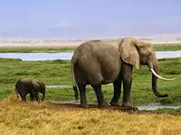
У слона на дне рожденья.

Slide 15
Это было в воскресенье
У слона на дне рожденья.
Гости пели, веселились,
Так кружились, так вертелись,
Что на части разлетелись.

Slide 16
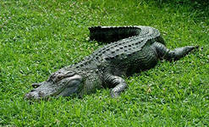
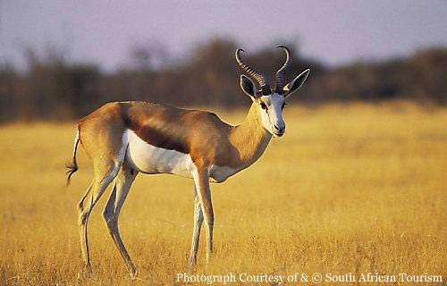
Ан-кро-ти-ко-ло-дил-па

Slide 17
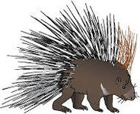
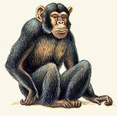
Ди-шим-ко-пан-браз-зе

Slide 18
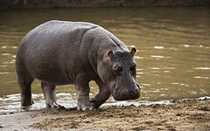
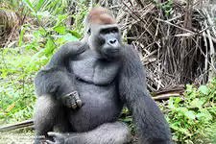
Бе-го-ге-рил-мот-ла

Slide 19
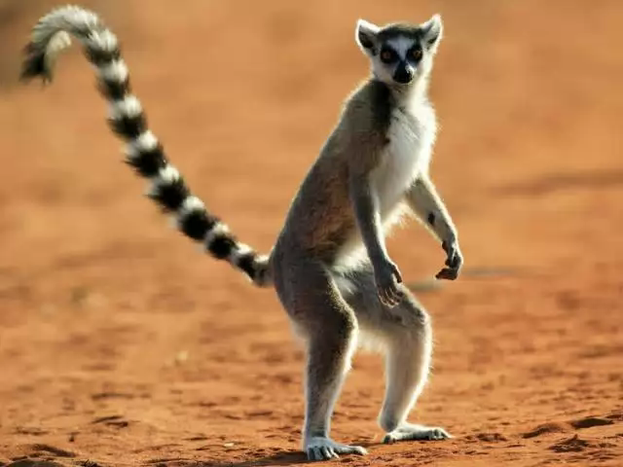
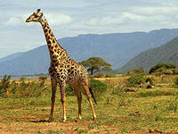
Жи-ле-раф-мур

Slide 20
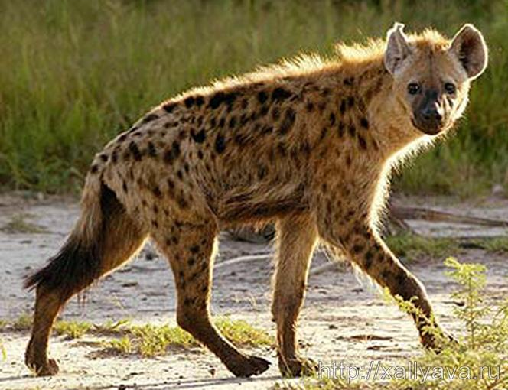
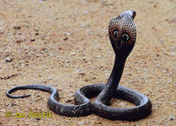
Ги-коб-е-ра-на

Slide 21
Путешествие
третье.

Slide 22

Мы объехали весь свет,
Торговали соболями,
Чернобурыми лисами;
А теперь нам вышел срок,
Едем прямо на восток,
Мимо….(острова Буяна)
В царство славного Салтана.

Slide 23
Путеществие
четвертое.
Выразительное чтение учащимися отрывков из рассказа «Слон» А.Куприна, которые им понравились больше.

Slide 24
Путешествие
пятое.
(возвращение домой.)

Slide 25



Самооценка учащихся

Slide 26
Спасибо за
внимание!

Slide 27
При составлении урока был использован учебник литературы для 3 класса Л.Ф.Климанова, В.Г.Горецкого, поурочные разработки С.В.Кутявина.
http://stat17.privet.ru/lr/0a05d2c783ace1a8b84d4d2387e81908
http://ribak66.3dn.ru/_pu/2/59108670.jpg
http://slon.ru/images2/blog_photo_18/2013_08_02/fish_out/s4uka_Esox_lucius.jpg
http://im6-tub-ru.yandex.net/i?id=177983233-57-72&n=21
http://www.stihi.ru/pics/2011/03/07/4162.jpg
http://im1-tub-ru.yandex.net/i?id=183595543-60-72&n=21
http://im4-tub-ru.yandex.net/i?id=119813924-55-72&n=21
http://im1-tub-ru.yandex.net/i?id=87500707-07-72&n=21

Slide 28
http://im0-tub-ru.yandex.net/i?id=93278169-70-72&n=21
http://www.bowhunting.net/artman2/uploads/1/springbok-1-big.jpg
http://im3-tub-ru.yandex.net/i?id=67789250-63-72&n=21
http://im7-tub-ru.yandex.net/i?id=524065500-04-72&n=21
http://im3-tub-ru.yandex.net/i?id=539796417-15-72&n=21
http://im0-tub-ru.yandex.net/i?id=456989235-34-72&n=21
http://im3-tub-ru.yandex.net/i?id=243625525-18-72&n=21
http://im4-tub-ru.yandex.net/i?id=77523133-55-72&n=21
http://xallyava.ru/images/Fauna_Hischniki/Giena/c903c6bc1ec82a6c60a3ab465a24e030.jpg
http://im0-tub-ru.yandex.net/i?id=200641152-42-72&n=21

Slide 29
http://im4-tub-ru.yandex.net/i?id=196417245-46-72&n=21
http://muzofon.com/search/чунга%20чанга%20ПЕСНЯ
Смайлики скачены с телефона

